Slide 1
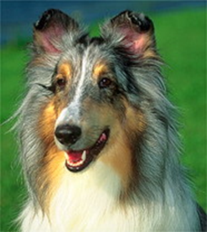
«…Все живое имеет душу, все живое страдает» (по рассказу Л.Н.Андреева «Кусака»)
Презентацию к уроку литературы в 7 классе приготовила Кутакова О.В.,
Учитель русского языка и литературы МОУ СОШ №3 с УИОП
Егорьевск
2015

Slide 2
Да, меньшие братья нам преданно служат от века.
Однако жестокого сколько ещё вокруг? Мы часто твердим, что собака –
друг человека.
Но вот человек. Он всегда ли собаке друг?
Эдуард Асадов

Slide 3
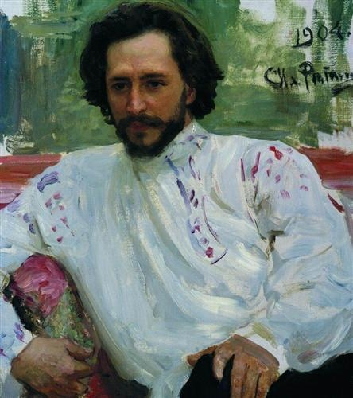
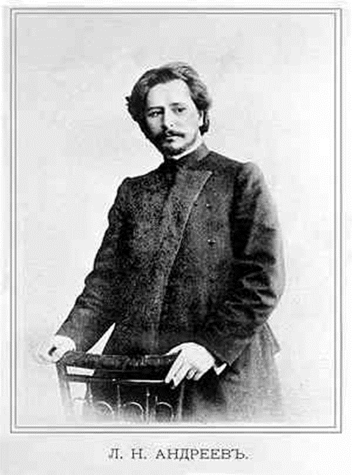
Портрет Л.Н.Андреева
Художник И.Е.Репин

Slide 4
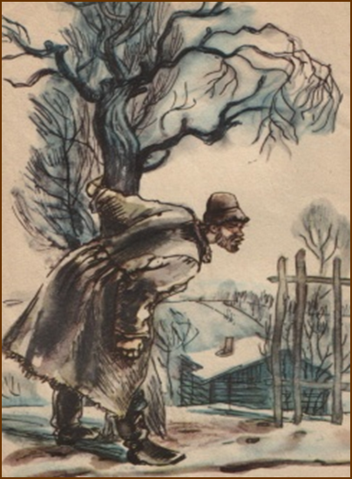
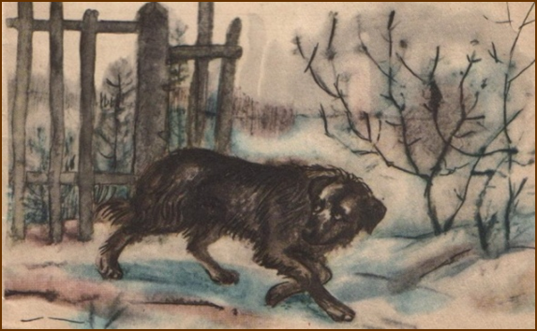

Slide 6
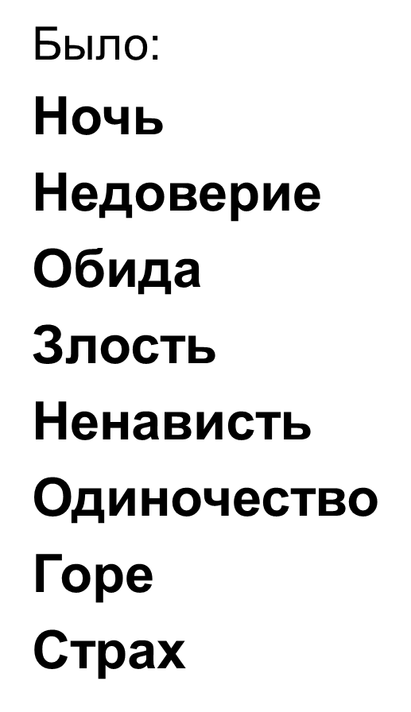
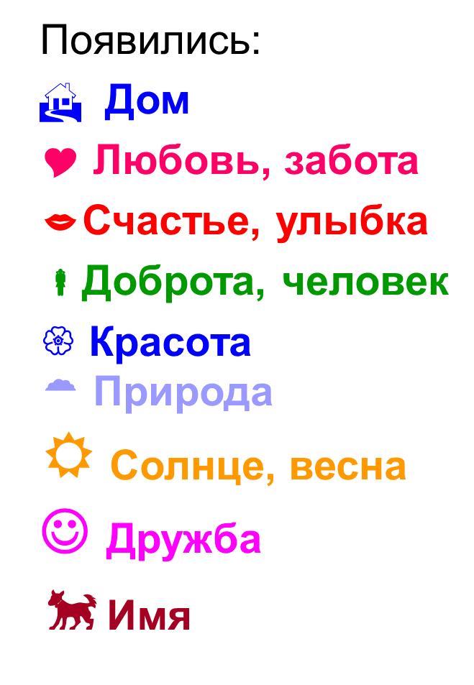

Slide 7
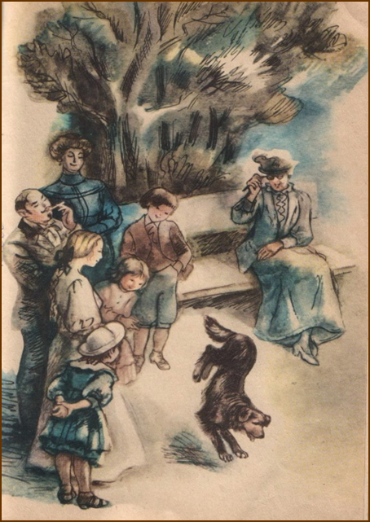
Кусака расцвела

Slide 8
?

Slide 9
Роль пейзажа в рассказе
Время года | Описание природы | Состояние Кусаки
Зима
Весна
Лето
Осень

Slide 10
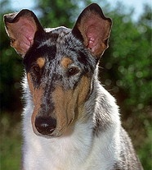
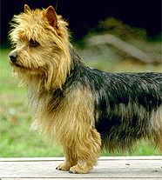
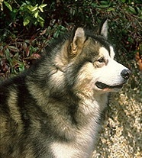
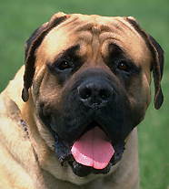
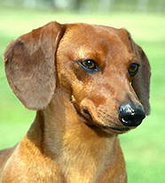
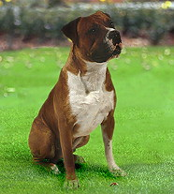
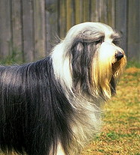
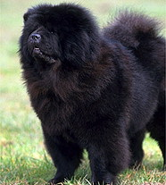
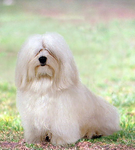
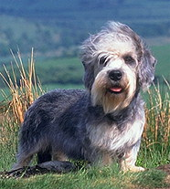
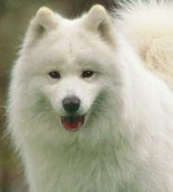
Собака бывает...
Сергей и Татьяна Никитины - Собака Бывает Кусачей... (audiopoisk.com).mp3

Slide 11
СЛОВОКАТ

Slide 12
СЛОВОКАТ

Slide 13
СЛОВОКАТ

Slide 14
СЛОВОКАТ

Slide 15
СЛОВОКАТ

Slide 16
СЛОВОКАТ

Slide 17
СЛОВОКАТ

Slide 18
СЛОВОКАТ

Slide 19
СЛОВОКАТ

Slide 20
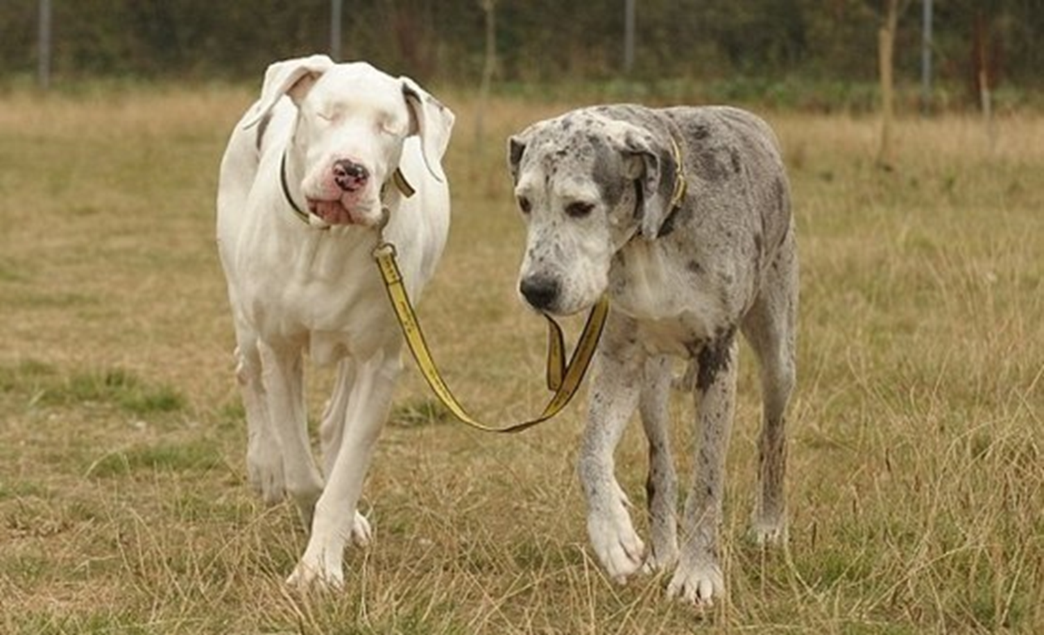
Кто по-настоящему добр и милосерден?

Slide 21
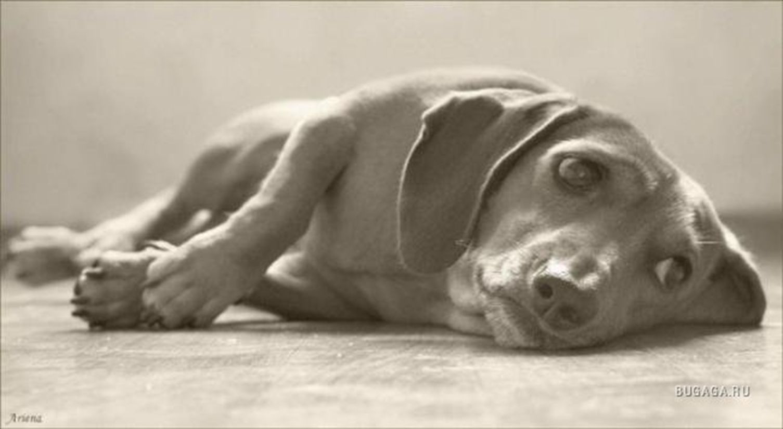
С.Есенин «Песнь о собаке»

Slide 22
Домашнее задание 1. Прочитать рассказ Ю.Яковлева «Он убил мою собаку» 2. Написать сочинение-рассуждение по прочитанному.

